Slide 1

Оказание помощи детям с аутизмом в системе образования Республики Казахстан
Ерсарина А.К. – завед. диагностико-консультативным отделом Национального научно-практического центра развития
специального и инклюзивного образования, канд. психол. наук.

Slide 2

Оказание помощи детям с аутизмом в системе образования Республики Казахстан
  I уровень
  Диагностика и консультирование аутизма
  ПМПК
  II уровень
  Психолого-педагогическая помощь аутичным детям в раннем и дошкольном возрасте
  КППК, РЦ, дошкольные организации
  III уровень
  Психолого-педагогическое сопровождение детей с аутизмом в школах

Slide 3
I уровень. Диагностика и консультирование
  ПМПК – психолого-медико-педагогическое обследование и консультирование детей в возрасте от 0 до 18 лет. Создана сеть региональных ПМПК – 92 консультации.
  Социально-педагогическая модель. Заключение ПМПК – «Нарушение\трудности общения и социального взаимодействия».

Slide 4
Выявление детей с аутизмом РАС в региональных ПМПК

Slide 5
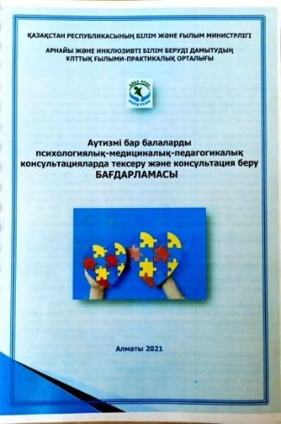

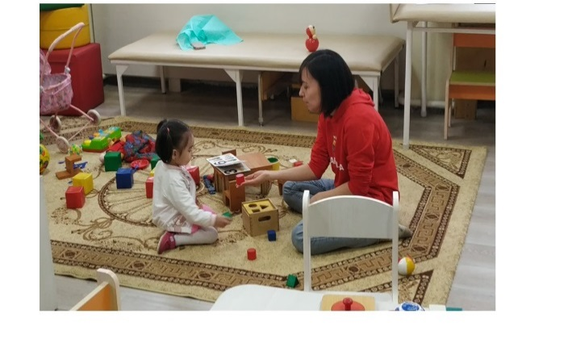
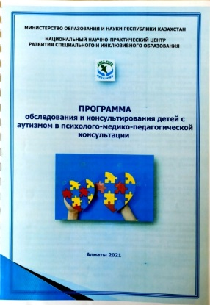

Обследование и консультирование детей с РАС в ПМПК
В ННПЦ РСИО создано научно-методическое обеспечение деятельности ПМПК по обследованию и консультированию детей с аутизмом:
1. Методические руководства «Детский аутизм. Диагностика и консультирование». (ННПЦ КП, 2011г.)
2. Программа обследования и консультирования детей с аутизмом в психолого-медико-педагогической консультации. (ННПЦ КП,2021г.)

Slide 6
Общая программа состоит из трех программ
обследования и консультирования детей:
  раннего возраста
  дошкольного возраста
  школьного возраста
Программа включает в себя:
  возрастную характеристику детей с аутизмом;
  алгоритм комплексного обследования в ПМПК;
  содержание медицинского, психологического, логопедического, педагогического обследования;
  анализ (оценки) результатов обследования и критерии диагностики аутизма;
  консультирование семьи ребенка

Slide 7
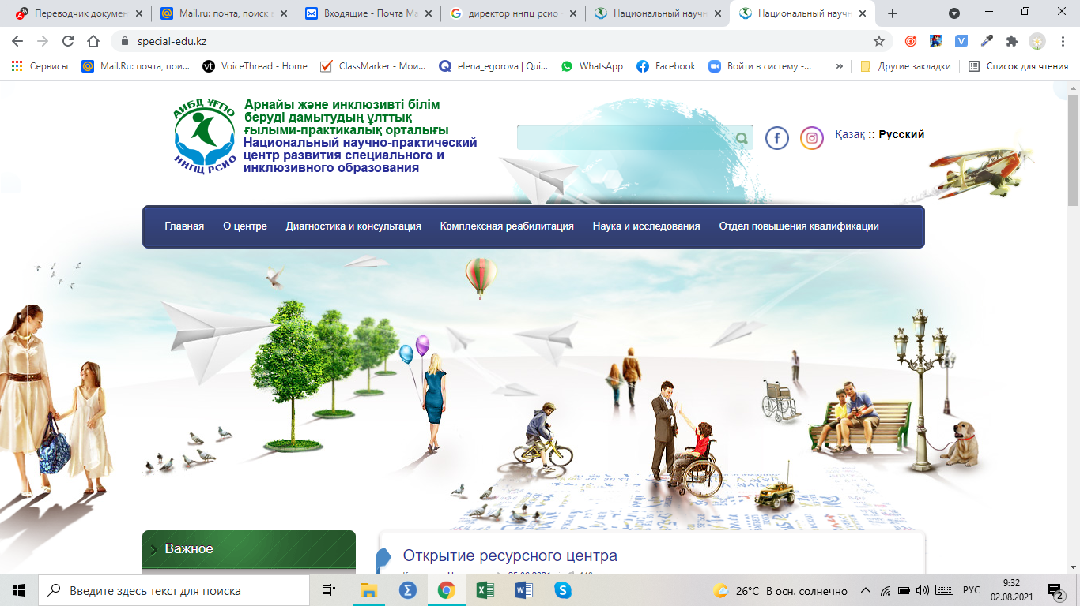
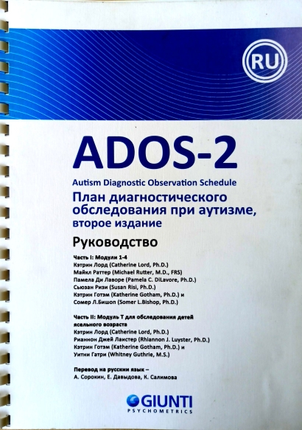
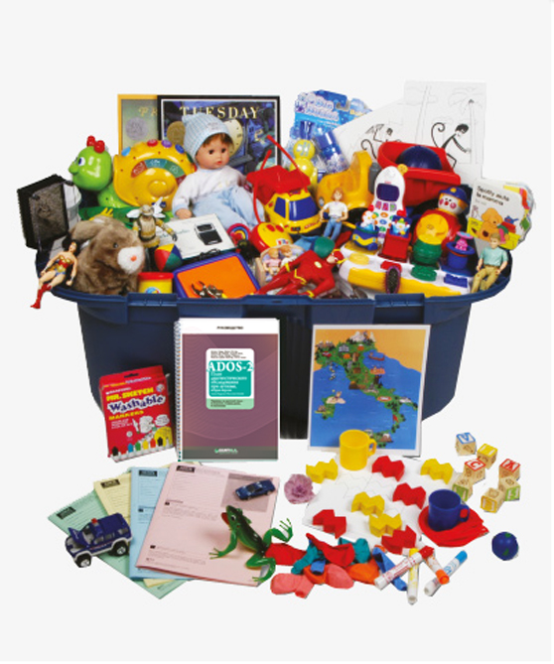
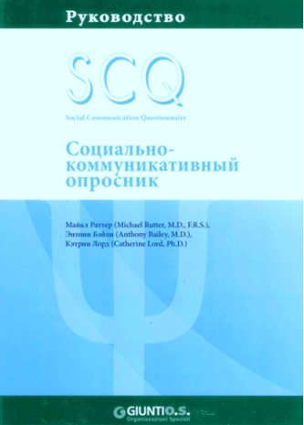
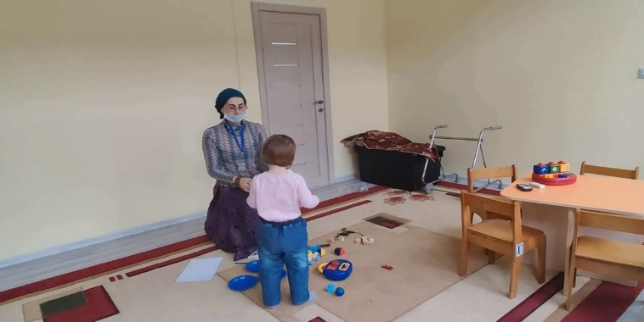
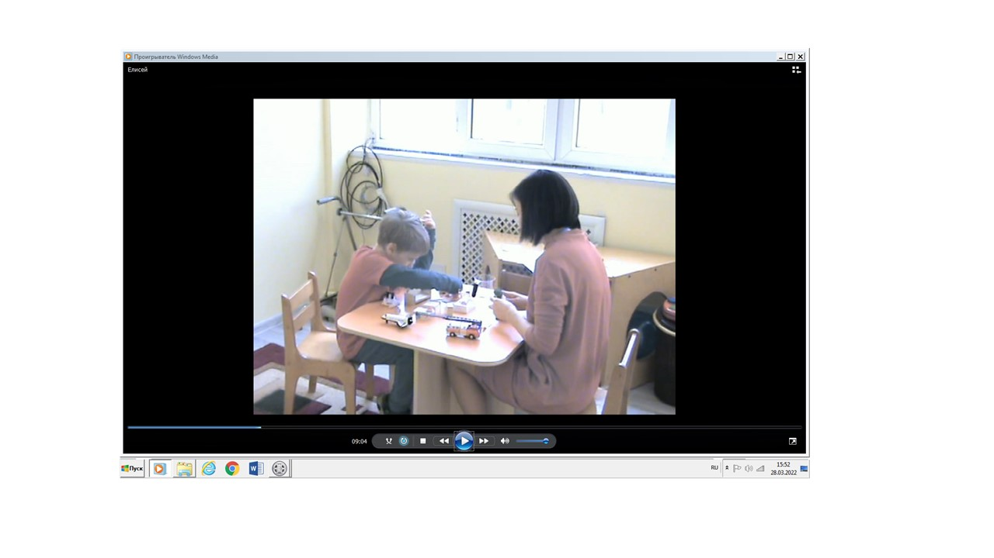

Slide 8
II уровень. Оказание помощи детям с аутизмом
в раннем и дошкольном возрасте
Для оказания психолого-педагогической помощи детям с ОВ раннего и дошкольного возраста и в том числе с аутизмом в РК действует 208 КППК, 9 центров поддержки детей с аутизмом («Асыл Мирас») и 13 РЦ.
Психолого-педагогическая помощь также оказывается в специальных и общеобразовательных дошкольных организациях

Slide 9
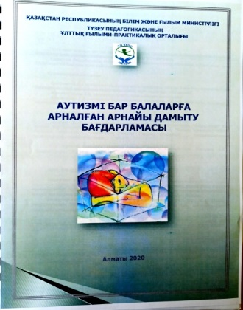
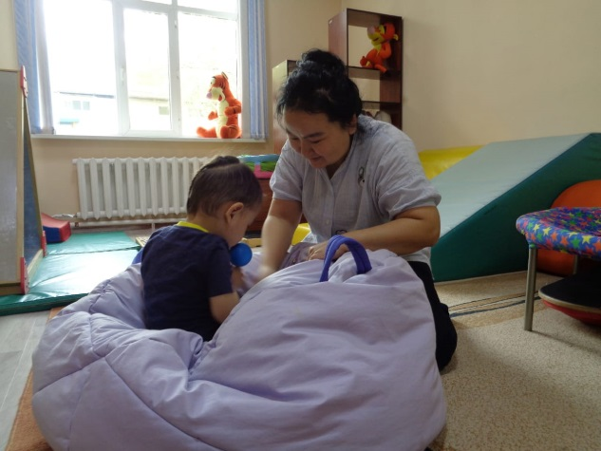
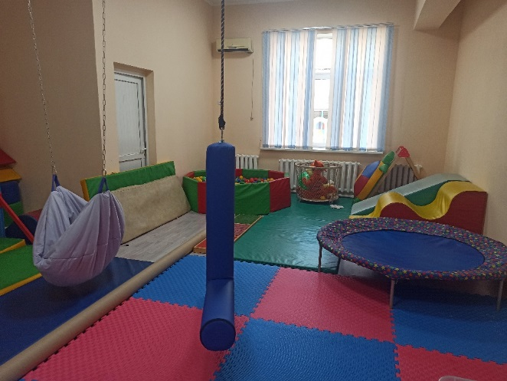
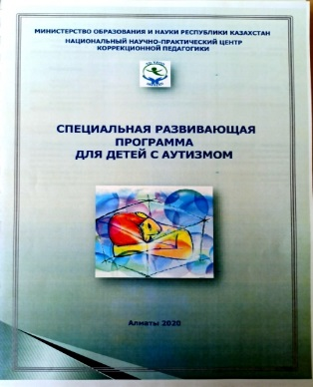
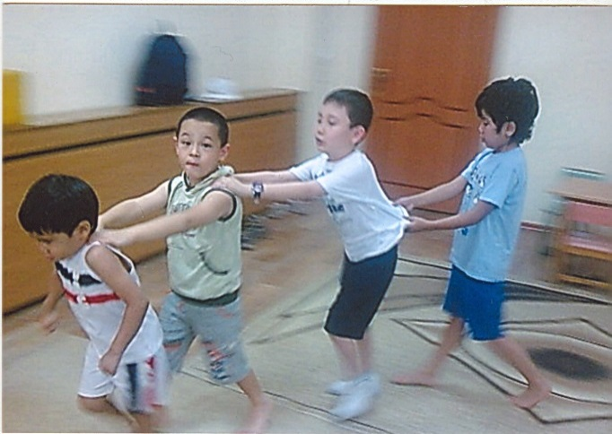
В системе образования РК впервые разработана отечественная специальная развивающая программа для детей с аутизмом (ННПЦ РСИО, МОН РК, 2020г.)
Программа адресована психологам реабилитационных центров, кабинетов психолого-педагогической коррекции, специальных и общеобразовательных дошкольных организаций образования, оказывающих психолого-педагогическую помощь детям с расстройствами аутистического спектра.

Slide 10
Программа развивающей работы включает в себя четыре программы:
  для детей раннего и дошкольного возраста с легкими и умеренными аутистическими расстройствами;
  для детей раннего и дошкольного возраста с тяжелыми аутистическими расстройствами;
  для детей предшкольного и школьного возраста с легкими и умеренными аутистическими расстройствами;
  программу по вовлечению родителей в развивающую работу с ребенком.

Slide 11
Научно-методические основы программы:
1) эмоционально-ориентированные подходы: эмоционально-смысловой подход О.С.Никольской, метод DIR-FT («Floortime») С.Гринспена и С.Уидер;
2) методы, основанные на принципе имитации и следования за ребенком: программа Son-Rise (Б.Кауфман, С.Кауфман); модель развития прелингвистических навыков Мелье (Prelinguistic Milieu Teaching PMT; Yoder and Warren); метод отставленной имитации Баймухановой М.Е. ;
3) поведенческие подходы: прикладной анализ поведения (И.Ловаас), программа ТЕАССН (Treatment and Education of Autistic and Related Communication Handicapped Children, Eric Schopler);
4) подходы, основанные на использовании альтернативных средств коммуникации (PЕCS);
5) методические подходы, применяемые в оказании помощи родителям детей с аутизмом «Денверская модель раннего вмешательства для детей с аутизмом», групповые формы работы;
6) методы и приемы сенсорной интеграции, телесно-ориентированные, кинезиологические и нейропсихологические методы работы;
7) методы и приемы развития навыков общения у детей, используемые в практике детской психологии и педагогики.

Slide 12
III уровень. Психолого-педагогическое сопровождение детей с аутизмом в школьных организациях
1. Об утверждении Правил оценки особых образовательных потребностей. Приказ Министра образования и науки Республики Казахстан от 12 января 2022 года № 4.
2. Об утверждении Правил психолого-педагогического сопровождения в организациях образования.Приказ Министра образования и науки Республики Казахстан от 12 января 2022 года № 6.

Slide 13
В общеобразовательных школах:
1. Оценка особых образовательных потребностей детей с аутизмом и РАС
2. Создание специальных условий обучения:
  адаптация, индивидуализация учебных программ
  специальные и альтернативные методов обучения
  специальные учебники, пособия, материалы
  помощь психолога, специального педагога, логопеда
  индивидуальное сопровождение педагогом-ассистентом
  обучение в кабинете психолого-педагогического сопровождения, в т.ч. на основе принципов прикладного анализа поведения

Slide 14
III уровень. Психолого-педагогическое сопровождение детей с аутизмом в школьных организациях
Для психолого-педагогического сопровождения детей с ООП создаются школьные службы психолого-педагогического сопровождения.
Для координации деятельности и методической помощи службам сопровождения на базе общеобразовательных организаций создаются областные (городские, районные) Ресурсные центры развития инклюзивных практик и обмена опытом.
Кабинеты поддержки инклюзии, созданные при содействии Фонда «Болашак», оказывающих помощь с использованием методов обучения, основанных на принципах прикладного анализа поведения.

Slide 15
III уровень. Психолого-педагогическое сопровождение детей с аутизмом в школьных организациях
Методическое обеспечение:
- Психолого-педагогическое сопровождение детей с особыми образовательными потребностями в общеобразовательной школе: метод. рекомендации/ Елисеева И.Г., Ерсарина А.К. - Алматы: ННПЦ КП, 2019.
- Психолого-педагогическая поддержка школьников с особыми образовательными потребностями в общеобразовательной школе (уровневый подход): метод. рекомендации/ Елисеева И.Г., Аханова Ж.Б. - Алматы: ННПЦ РСИО, 2020.
- Индивидуализация учебно-воспитательного процесса школьников с особыми образовательными потребностями в общеобразовательной школе: метод. рекомендации/ Елисеева И.Г. - Алматы: ННПЦ РСИО, 2021,
- Сопровождение детей с особыми образовательными потребностями педагогом-ассистентом в организациях образования: метод. рекомендации/ Егорова Е.В., Аханова Ж.Б., Култаев Д.Х. - Алматы: ННПЦ РСИО, 2022.
Психологическое сопровождение детей с особыми образовательными потребностями в общеобразовательных организациях: метод. рекомендации/ Ерсарина А.К. - Алматы: ННПЦ РСИО, 2022.
Как помочь аутичному ребенку в школе: Практическое руководство для учителей школ /автор-составитель Ерсарина А.К. – Алматы, 2010 .

Slide 16
Ресурсный центр развития инклюзивных практик
ННПЦ РСИО
Цель деятельности:
научно-методическое обеспечение, консультативная помощь и координация деятельности региональных ресурсных центров развития инклюзивных практик в Республике Казахстан
В настоящее время в Казахстане действует 21 Ресурсных центров развития инклюзивных практик.
Ресурсные центры создаются в организациях среднего образования, имеющих опыт инклюзивной образовательной практики.
Цели РЦ – психолого-педагогическое сопровождение детей с ООП; организационно-методическая и консультативная помощь, общеобразовательных организаций в процессе реализации инклюзивных практик.

Slide 17
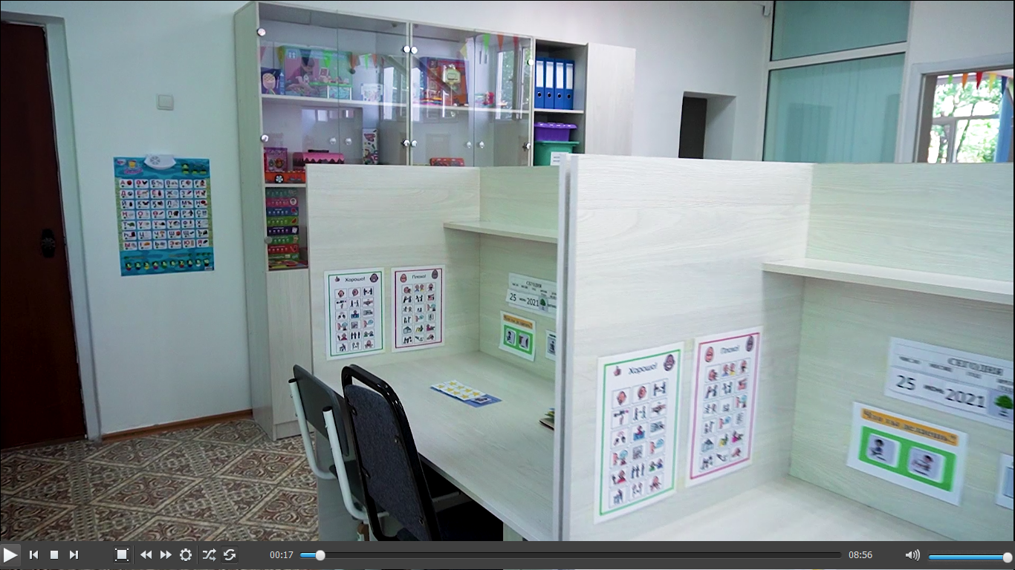
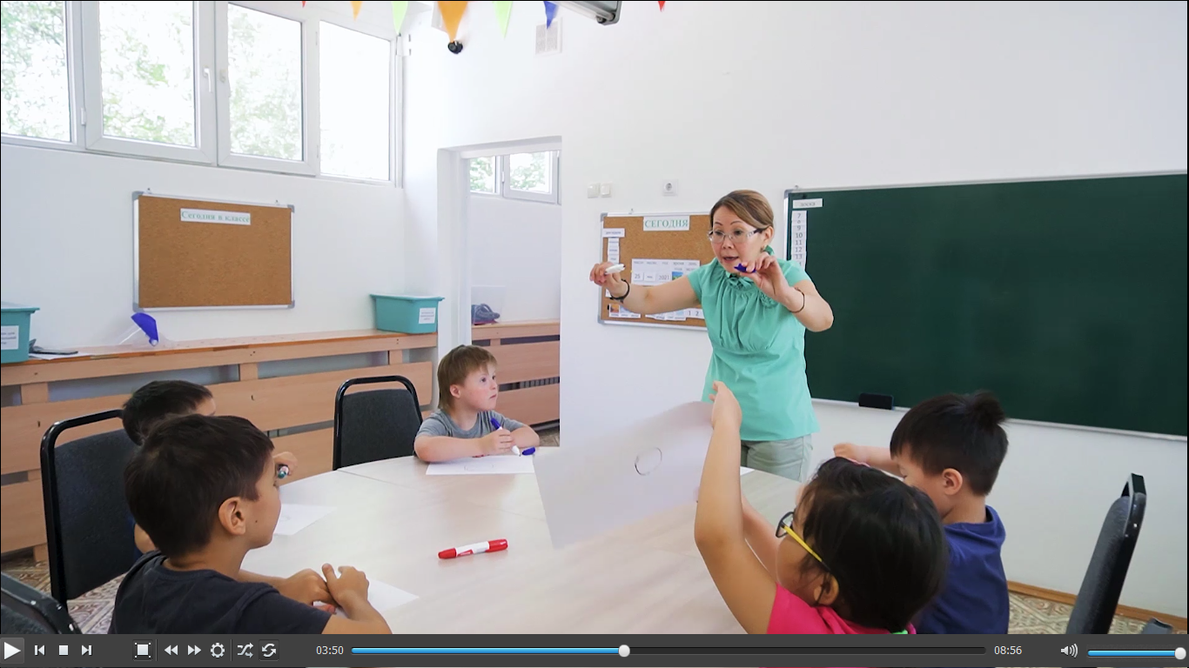
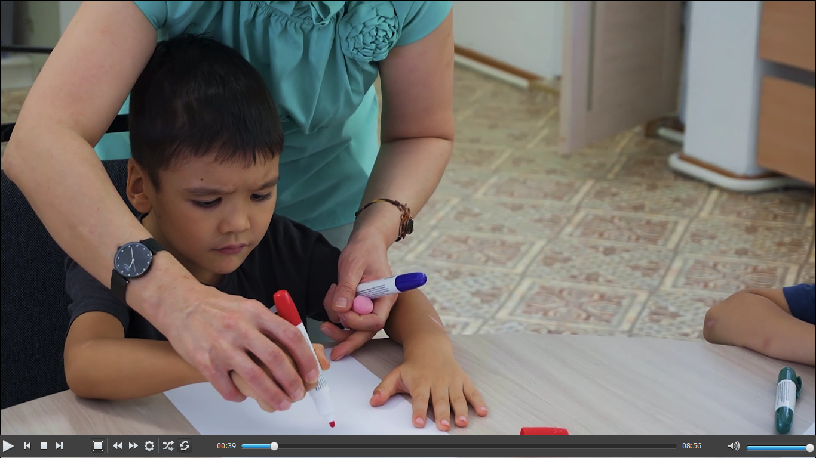
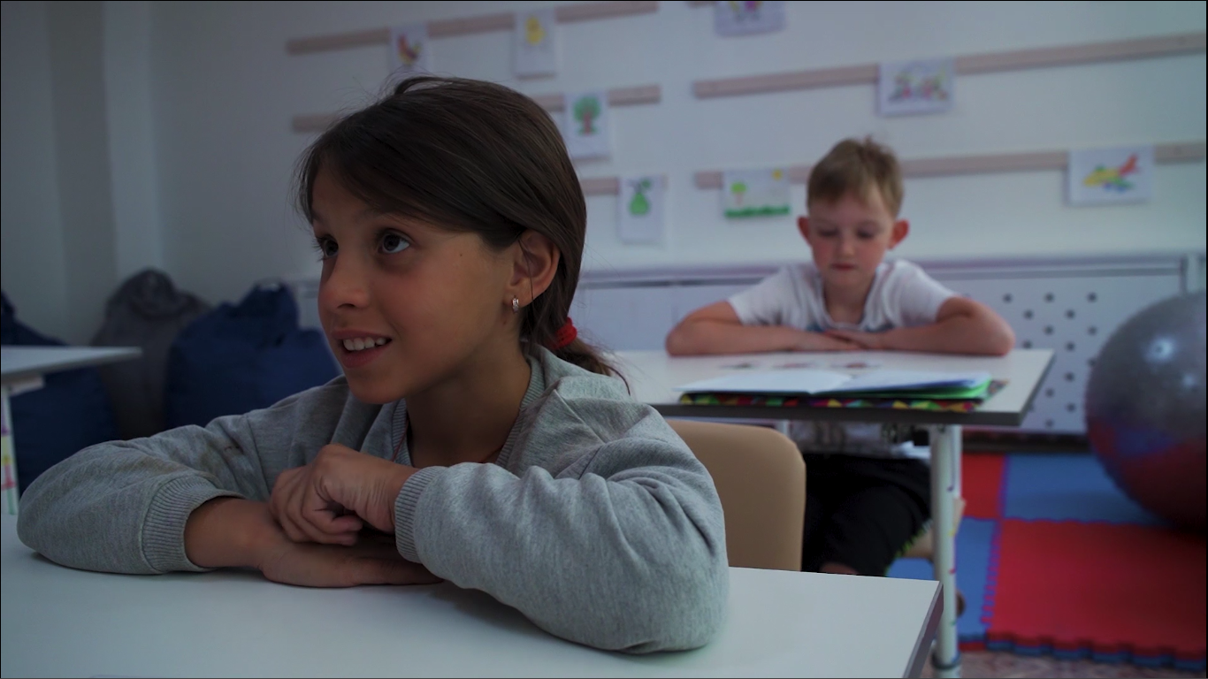
Ресурсный центр ННПЦ РСИО
1. Практическая работа по психолого-педагогическому сопровождению детей с ООП:
сопровождение детей с аутизмом психологом, педагогом-дефектологом, педагогом-ассистентом в форме индивидуальных и подгрупповых занятий;
консультирование родителей, учителей, специалистов по обучению, воспитанию и сопровождению детей

Slide 18
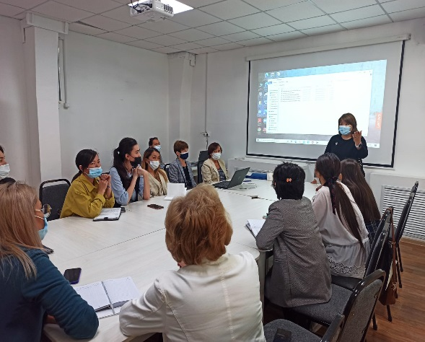
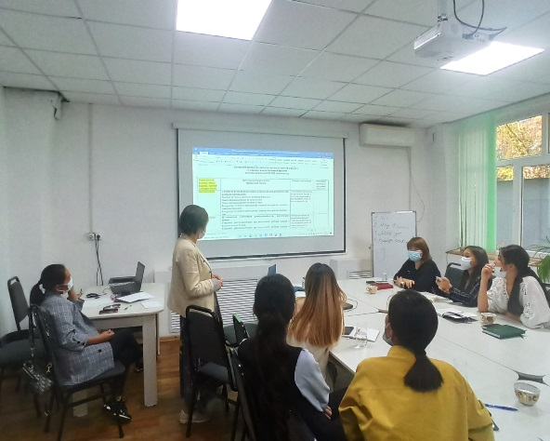
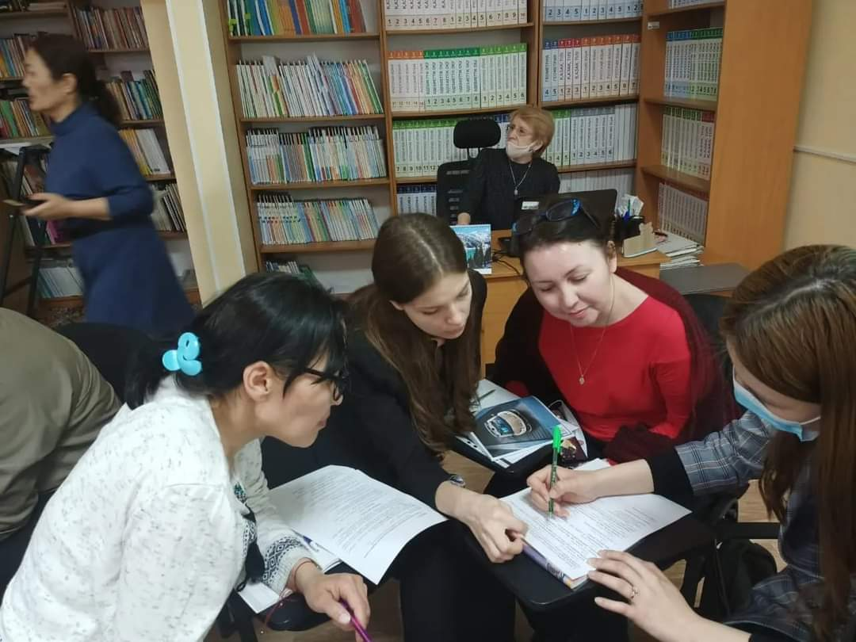
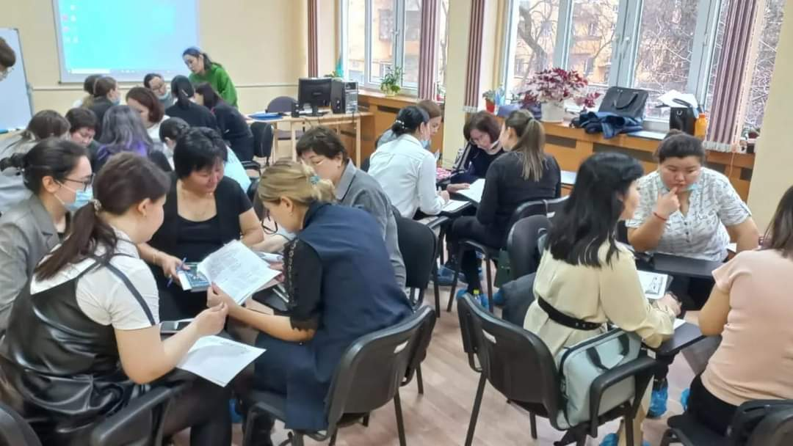
Ресурсный центр ННПЦ РСИО
2. Организационно-методическая работа:
отбор эффективных технологий и методик обучения детей с ООП в условиях общего образования;
составление учебно-методических материалов и рекомендаций для учителей и специалистов службы сопровождения;
проведение курсов повышения квалификации, обучающих семинаров, тренингов, с целью повышения компетентности учителей и специалистов региональных ресурсных центров общеобразовательных школ Республики Казахстан

Slide 19
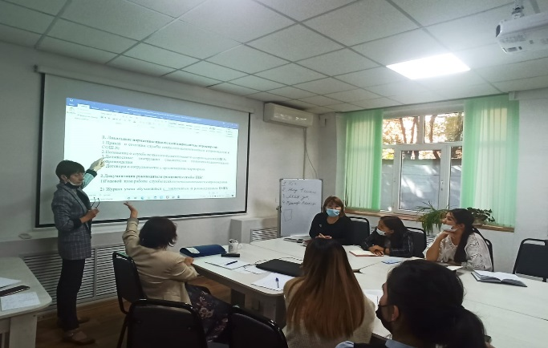
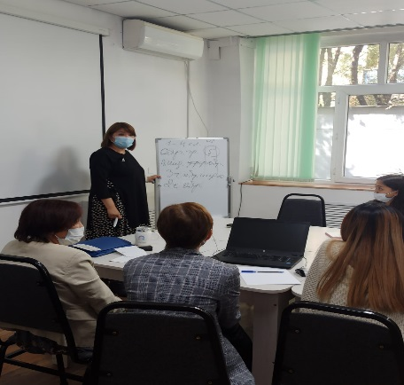
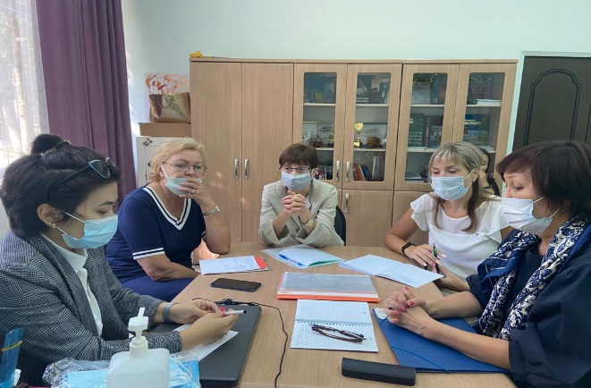
Ресурсный центр ННПЦ РСИО
3. Информационно-консультативная работа:
проведение индивидуальных и групповых консультаций для администрации, учителей, специалистов служб сопровождения, родителей общеобразовательных организаций всех регионов и других заинтересованных лиц по сопровождению детей с ООП

Slide 20
Перспективы развития
1. Изменения и дополнения в НПА
2. Разработка методических рекомендаций по психолого-педагогическому сопровождению детей с нарушениями общения и социального взаимодействия (РАС) в дошкольных и школьных организациях образования.
3. Повышение квалификации. Подготовка национальных тренеров в области инклюзивного образования, в том числе обучения и сопровождения детей с РАС.

Slide 21
Благодарю за внимание!

